Slide 1
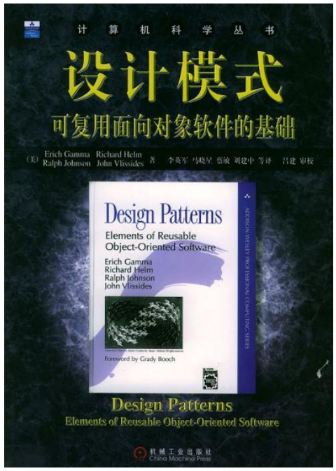
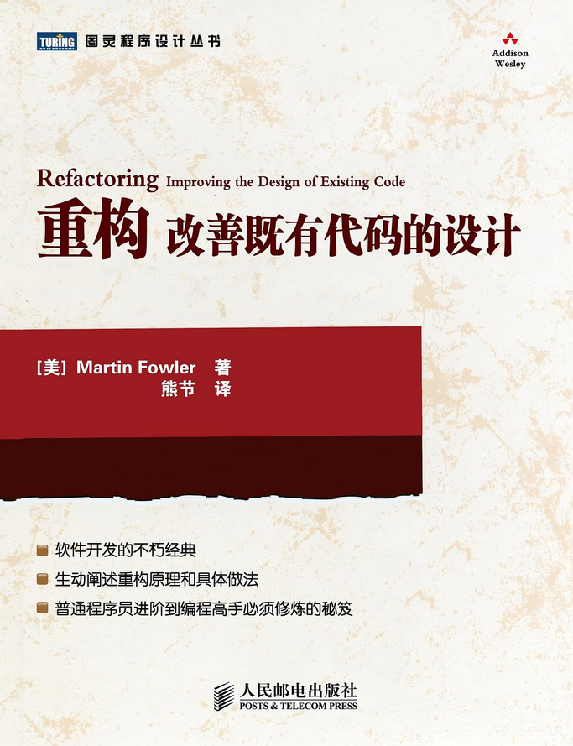
培训四：设计模式
GOF 设计模式
历史性著作《设计模式：可复用面向对象软件的基础》一书中描述了23种经典面向对象 设计模式，创立了模式在软件设计中的地位
深入理解面向对象三大机制
• 封装，隐藏内部实现
• 继承，复用现有代码
• 多态，改写对象行为

Slide 2
设计原则
依赖倒置原则（DIP）
高层模块(稳定)不应该依赖于低层模块(变化)，二者都应该依赖于抽象(稳定) 。
抽象(稳定)不应该依赖于实现细节(变化) ，实现细节应该依赖于 抽象(稳定)。
开放封闭原则（OCP）
对扩展开放，对更改封闭。
类模块应该是可扩展的，但是不可修改。
单一职责原则（SRP）
一个类应该仅有一个引起它变化的原因。
变化的方向隐含着类的责任。
Liskov 替换原则（LSP）
子类必须能够替换它们的基类(IS-A)。
继承表达类型抽象。
接口隔离原则（ISP）
不应该强迫客户程序依赖它们不用的方法。
接口应该小而完备。
优先使用对象组合，而不是类继承
类继承通常为“白箱复用”，对象组合通常为“黑箱复用”。
继承在某种程度上破坏了封装性，子类父类耦合度高。
对象组合则只要求被组合的对象具有良好定义的接口，耦合度低。
封装变化点
使用封装来创建对象之间的分界层，让设计者可以在分界层的 一侧进行修改，而不会对另一侧产生不良的影响，从而实现层 次间的松耦合。
针对接口编程，而不是针对实现编程
不将变量类型声明为某个特定的具体类，而是声明为某个接口。
客户程序无需获知对象的具体类型，只需要知道对象所具有的 接口。
减少系统中各部分的依赖关系，从而实现“高内聚、松耦合” 的类型设计方案。

Slide 3
设计模式 GOF -23
从目的来看：
• 创建型（Creational）模式：将对象的部分创建工作延迟到子 类或者其他对象，从而应对需求变化为对象创建时具体类型实现引来的冲击。
• Factory Method • Abstract Factory • Prototype • Builder • Singleton
• 结构型（Structural）模式：通过类继承或者对象组合获得更灵活的结构，从而应对需求变化为对象的结构带来的冲击。
• Adapter • Decorator • Bridge • Façade • Proxy • Composite • Flyweight
• 行为型（Behavioral）模式：通过类继承或者对象组合来划分 类与对象间的职责，从而应对需求变化为多个交互的对象带来的冲击。
• Chain of Responsibility • Command • Visitor • Template Method • Observer / Event • Strategy • Interpreter • Iterator • Memento • State • Mediator
从范围来看：
• 类模式处理类与子类的静态关系。
• 对象模式处理对象间的动态关系。

Slide 4
设计模式 – 从封装变化角度
组件协作：
• Template Method
• Observer / Event
• Strategy
单一职责：
• Decorator
• Bridge
对象创建:
• Factory Method
• Abstract Factory
• Prototype
• Builder
对象性能：
• Singleton
• Flyweight
接口隔离:
• Façade
• Proxy
• Mediator
• Adapter
状态变化：
• Memento
• State
数据结构：
• Composite
• Iterator
• Chain of Responsibility
行为变化：
• Command
• Visitor
领域问题：
• Interpreter

Slide 5
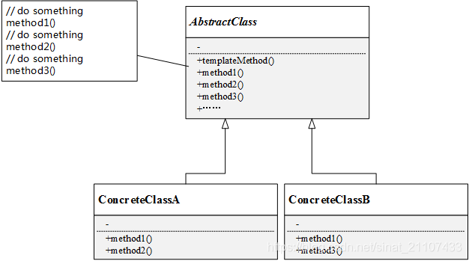
Template Method （组件协作 / 行为型）
GOF - 定义一个操作中的算法的框架，而将一些步骤延迟到子类中。
模板方法模式使得子类可以不改变一个算法的结构即可重定义该算法的某些特定步骤。
AbstractClass（基类）：即抽象类，在基类中定义或声明了一系列基本操作method，这些操作是具体或者抽象的，每一个操作都对应算法的一个步骤，在其派生类中可以重定义。基类中定义了一个模板方法（template method），它规定了算法的流程框架，模板方法由基类定义或声明的一系列基本操作按照一定流程实现。
ConcreteClass（派生类）：实现在基类中声明的抽象方法，也可以覆盖在基类中已经实现的方法。
优点：
在基类中定义算法的框架，并声明一些流程方法，由具体派生类实现细节，派生类中的实现并不会影响基类定义的算法的框架流程；
公共行为在基类中提供实现，有利于代码复用；
派生类可以覆盖基类的方法，重新实现某些方法，具有灵活性；
可以很方便的扩展和更换派生类而不影响基类和其他派生类，符合开闭原则和单一职责原则。
缺点：
模板方法模式要为每一个不同的基本方法提供一个派生类，如果基类中基本方法很多，那系统中会定义很多个派生类，导致类的个数很多，系统更加庞大。
适用环境：
分割复杂算法，可以将算法的框架流程定义在基类中，设计为模板方法；而具体的细节由派生类设计实现；
各个派生类的公共部分提取到基类中，以实现代码复用；
派生类需要覆盖基类的某些方法。

Slide 6
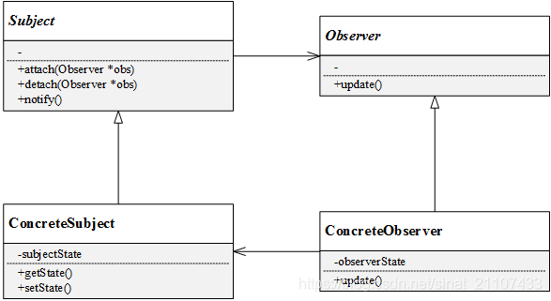
观察者模式 （组件协作 / 行为型）
GOF - 定义对象间的一种一对多（变化）的依赖关系，以便当一个 对象（Subject)的状态发生改变时，所有依赖于它的对象都得到通知并自动更新。
Subject（目标）：是被观察的对象，目标中定义了一个观察者的集合，即一个目标可能会有多个观察者，通过attach()和detach()方法来增删观察者对象。目标声明了通知方法notify()，用于在自身状态发生改变时通知观察者。
ConcreteSubject（具体目标）：具体目标实现了通知方法notify()，同时具体目标有记录自身状态的属性和成员方法；
Observer（观察者）：观察者将对接收到的目标发生改变的通知做出自身的反应，抽象层声明了更新方法update()；
ConcreteObserver（具体观察者）： 实现了更新方法update()，具体观察者中维护了一个具体目标对象的引用（指针），用于存储目标的状态。
优点：
观察者模式实现了稳定的消息更新和传递的机制，通过引入抽象层可以扩展不同的具体观察者角色；
支持广播通信，所有已注册的观察者（添加到目标列表中的对象）都会得到消息更新的通知，简化了一对多设计的难度；
符合开闭原则，增加新的观察者无需修改已有代码，在具体观察者与观察目标之间不存在关联关系的情况下增加新的观察目标也很方便。
缺点：
代码中观察者和观察目标相互引用，存在循环依赖，观察目标会触发二者循环调用，有引起系统崩溃的风险；
如果一个观察目标对象有很多直接和简介观察者，将所有的观察者都通知到会耗费大量时间。
适用环境：
一个对象的改变会引起其他对象的联动改变，但并不知道是哪些对象会产生改变以及产生什么样的改变；
如果需要设计一个链式触发的系统，可是使用观察者模式；
广播通信、消息更新通知等场景。

Slide 7
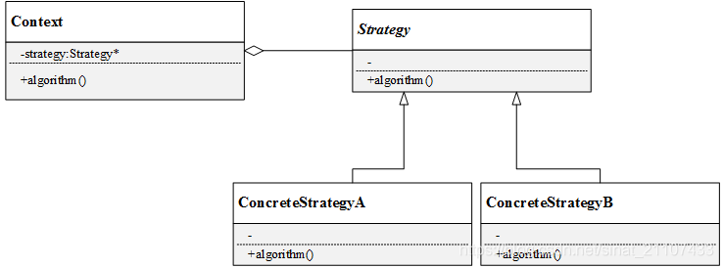
策略模式 （组件协作 / 行为型）
GOF - 定义一系列算法，把它们一个个封装起来，并且使它们可互 相替换（变化）。
该模式使得算法可独立于使用它的客户程 序(稳定)而变化（扩展，子类化）。
优点：
符合开闭原则，策略模式易于扩展，增加新的算法时只需继承抽象策略类，新设计实现一个具体策略类即可；
客户端可以无差别地通过公共接口调用，利用里式替换原则，灵活使用不同的算法策略；
提供了一个算法族管理机制和维护机制。
缺点：
客户端必须要知道所有的策略，以便在使用时按需实例化具体策略；
系统会产生很多单独的类，增加系统中类的数量；
客户端在同一时间只能使用一种策略。
适用环境：
系统需要在一个算法族中动态选择一种算法，可以将这些算法封装到多个具体算法类中，这些算法类都有共同的基类，即可以通过一个统一的接口调用任意一个算法，客户端可以使用任意一个算法；
不希望客户端知道复杂的、与算法相关的数据结构，在具体策略类中封装与算法相关的数据结构，可以提高算法的安全性。
Context（上下文类） ：上下文类是使用算法的角色，可以在解决不同具体的问题时实例化不同的具体策略类对象；
Strategy（抽象策略类）：声明算法的方法，抽象层的设计使上下文类可以无差别的调用不同的具体策略的方法；
ConcreteStrategy（具体策略类）：实现具体的算法。

Slide 8
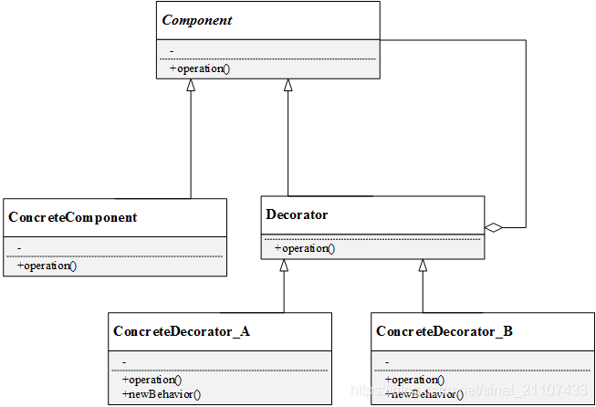
装饰模式 （单一职责 / 结构型）
GOF - 动态（组合）地给一个对象增加一些额外的职责。就增加功 能而言，Decorator模式比生成子类（继承）更为灵活（消除重复代码 & 减少子类个数）。
Component（抽象构件）：是具体构件类和装饰类的共同基类，声明了在具体构件中定义的方法，客户端可以一致的对待使用装饰前后的对象；
ConcreteComponent（具体构件）：具体构件定义了构件具体的方法，装饰类可以给它增加更多的功能；
Decorator（抽象装饰类）：用于给具体构件增加职责，但具体职责在其子类中实现。抽象装饰类通过聚合关系定义一个抽象构件的对象，通过该对象可以调用装饰之前构件的方法，并通过其子类扩展该方法，达到装饰的目的；
ConcreteDecorator（具体装饰类）： 向构件增加新的功能。
优点：
对于扩展一个类的新功能，装饰模式比继承更加灵活；
动态扩展一个对象的功能；
可以对一个对象进行多次装饰（如上述例子第二个手机和第三个手机）；
具体构件类和具体装饰类可以独立变化和扩展，符合开闭原则。
缺点：
装饰模式中会增加很多小的对象，对象的区别主要在于各种装饰的连接方式不同，而并不是职责不同，大量小对象的产生会占用较多的系统资源；
装饰模式比继承模式更灵活，但也更容易出错，更难于排错。
适用环境：
在不影响其他对象的情况下，给单个对象动态扩展职责；
不适宜采用继承的方式进行扩展的时候，可以考虑使用装饰模式。

Slide 9
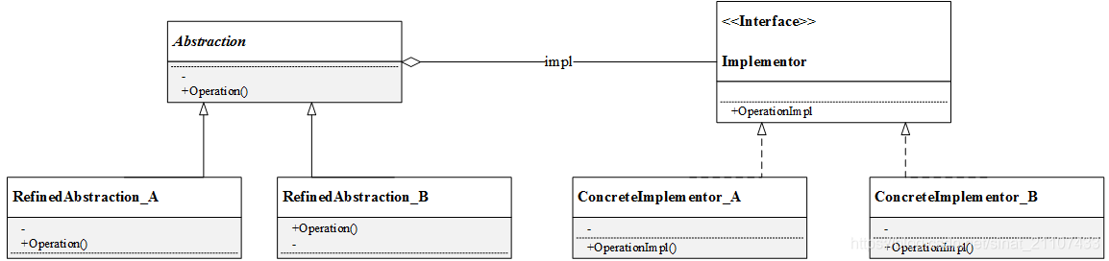
桥模式 （单一职责 / 结构型）
GOF - 将抽象部分(业务功能)与实现部分(平台实现)分离，使它们都可以独立地变化
Implementor（实现类接口）：定义实现类的接口，这个接口可以与Abstraction类的接口不同。一般而言，实现类接口只定义基本操作，而抽象类的接口还可能会做更多复杂的操作。
RefinedAbstraction（扩充抽象类）：具体类，实现在抽象类中定义的接口，可以调用在Implementor中定义的方法；
ConcreteImplementor（具体实现类）：具体实现了Implementor接口，在不同的具体实现类中实现不同的具体操作。运行时ConcreteImplementor将替换父类。
优点：
分离抽象接口与实现部分，使用对象间的关联关系使抽象与实现解耦；
桥接模式可以取代多层继承关系，多层继承违背单一职责原则，不利于代码复用；
桥接模式提高了系统可扩展性，某个维度需要扩展只需增加实现类接口或者具体实现类，而且不影响另一个维度，符合开闭原则。
缺点：
桥接模式难以理解，因为关联关系建立在抽象层，需要一开始就设计抽象层；
如何准确识别系统中的两个维度是应用桥接模式的难点。
适用环境：
如果一个系统需要在抽象化和具体化之间增加灵活性，避免在两个层次之间增加继承关系，可以使用桥接模式在抽象层建立关联关系；
抽象部分和实现部分可以各自扩展而互不影响；
一个类存在多个独立变化的维度，可采用桥接模式。

